Slide 1
«Перспективы развития информационных систем в целях реализации Федерального закона №442 «Об основах социального обслуживания граждан в Российской Федерации»
Директор ГБУ НО «Объединённая дирекция по реализации жилищных программ» Булычев Андрей Николаевич

Slide 2
2
442 Федеральный закон стал поворотной точкой в сфере деятельности учреждений социального обслуживания

Slide 3
3
200
учреждений
оборудованы рабочими местами
для обработки персональных данных с использованием защищенных каналов связи

Slide 4
4
190
учреждений
в Реестре поставщиков социальных услуг Нижегородской области

Slide 5
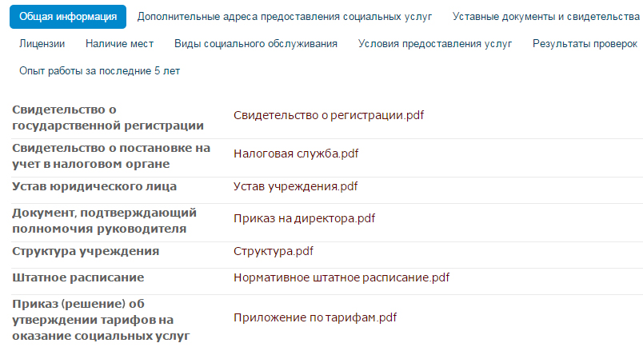
5
Реестр поставщиков социальных услуг Нижегородской области

Slide 6
6
Возможность более широкого использования Автоматизированного информационного сервиса «Реестр поставщиков социальных услуг Нижегородской области»

Slide 7
7
Возможности закрытой, технической части Реестра получателей социальных услуг Нижегородской области
Для министерства социальной политики:
доступ к возможности контролировать, анализировать и принимать управленческие решения
Для подведомственных учреждений:
доступ к формированию и передаче информации непосредственно в министерство (своды, отчеты, показатели)

Slide 8
8
Это совместная, грамотная и профессиональная работа всего министерства социальной политики и каждого учреждения

Slide 9
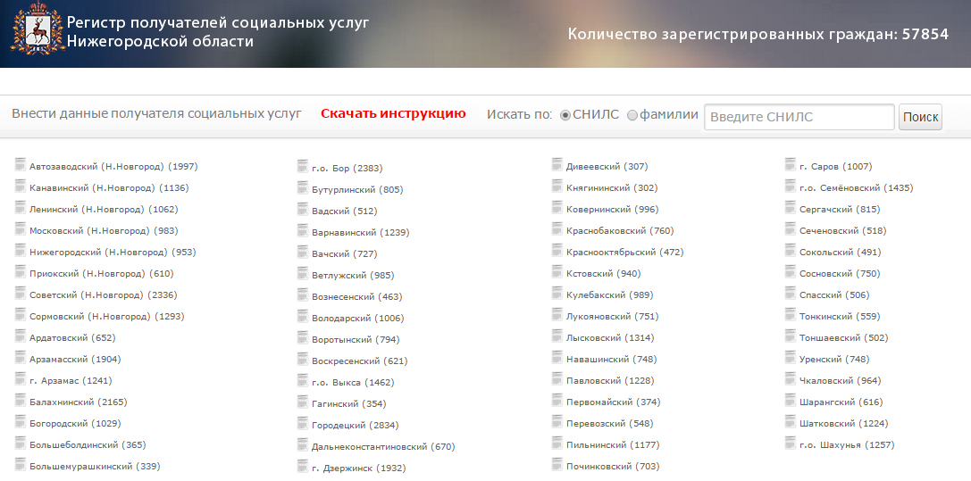
9

Slide 10
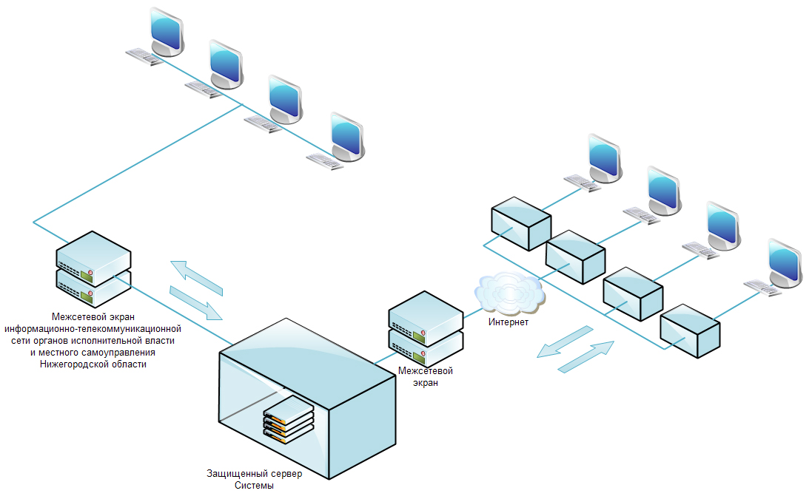
10
Регистр получателей социальных услуг Нижегородской области отвечает всем современным требованиям по передаче, хранению и обработке персональных данных в соответствии с федеральным законодательством

Slide 11
11
Доступ
сторонних организаций
к Регистру получателей социальных услуг Нижегородской области
и исполнение ими требований законодательства по защите персональных данных

Slide 12
12
Регистр получателей социальных услуг Нижегородской области
это история взаимодействия гражданина с государством в части получения социальных услуг

Slide 13
13
Разработка
регламентов и подходов
Определение
нагрузки на сотрудников
Утверждение
прозрачных тарифов

Slide 14
14
Качественный переход к
автоматизированному назначению социальных услуг и их «пакетному» добавлению

Slide 15
15
Методология
Качество
Индивидуальный подход

Slide 16
16
Развитие учреждений в соответствии с темпами и возможностью их информационно-технологического оснащения
Подготовка и переподготовка кадрового состава
Внимательная работа с персональными данными граждан и с документами, удостоверяющими личность

Slide 17
17
Оснащение учреждений социального обслуживания
современным отраслевым
программным обеспечением

